Slide 1
Gli studenti del Liceo Scientifico
E. Torricelli
in collaborazione con l’Università degli Studi di Napoli Federico II

Slide 2
a conclusione del progetto:
LAUREE
SCIENTIFICHE

Slide 3
PRESENTANO

Slide 4
ORIGAMI
&
FRATTALI

Slide 5
importanza dei frattali
INDICE
I frattali e la natura
Concetto di frattale
Metodo di costruzione
Arte degli origami
ANDAMENTO LATO Dx
Costruzione del frattale
Studio dell’origami
Studio dello SPESSORE
Studio del frattale
Studio della lunghezza

Slide 6
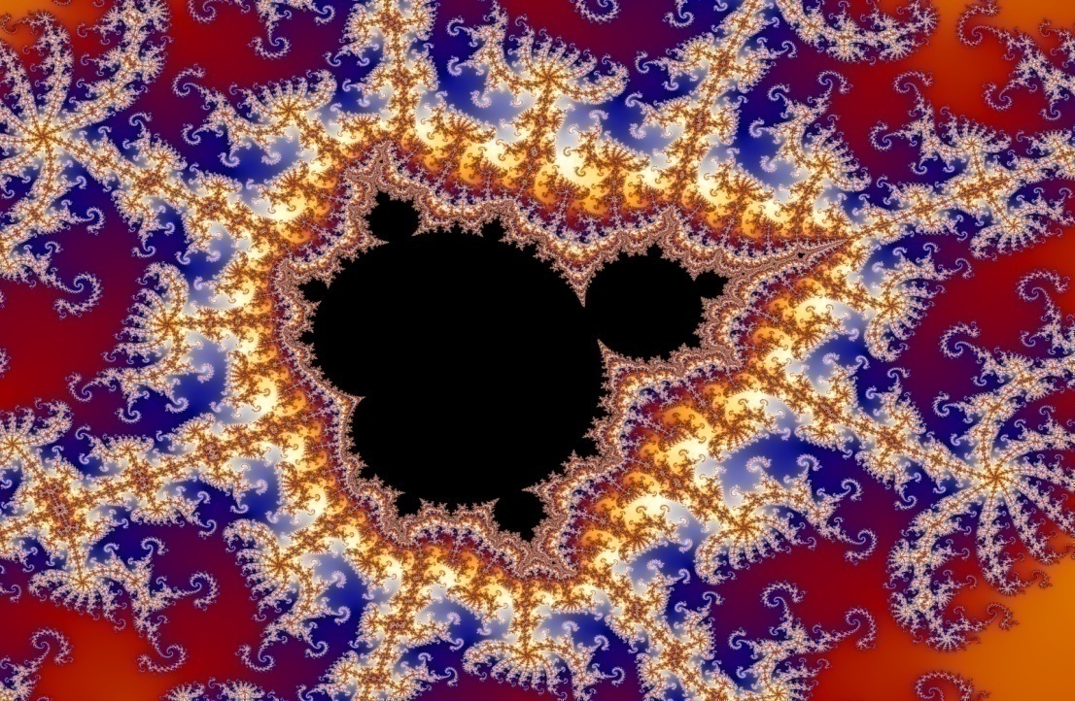
Benoit Mandelbrot, matematico polacco (Varsavia, 20 Novembre 1924 – Cambridge, 14 Ottobre 2010), noto per i suoi lavori sulla geometria frattale, diceva che:
“Perché la geometria (euclidea) è spesso descritta come fredda e asciutta? La ragione sta nella sua incapacità di descrivere la forma di una nuvola, di una montagna, di una costa o di un albero. Le nuvole non sono delle sfere, le montagne non sono dei coni, le coste non sono dei cerchi, la corteccia non è liscia, la luce non viaggia lungo linee rette.”
(The fractal geometry of nature 1977 )

Slide 7
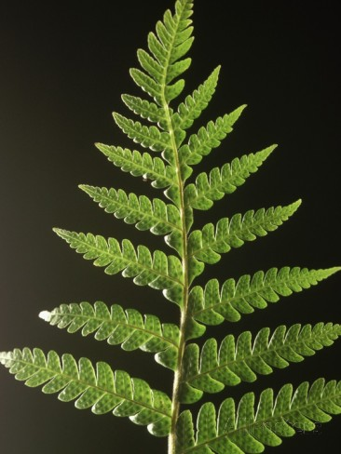
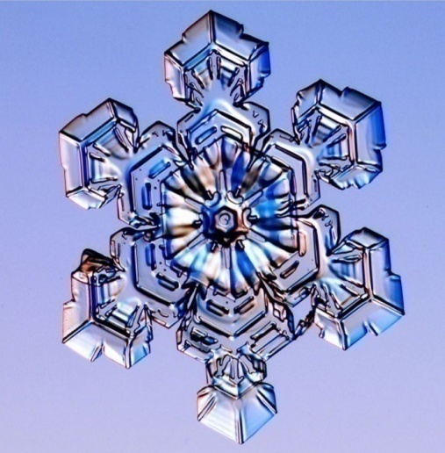
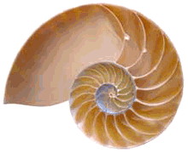
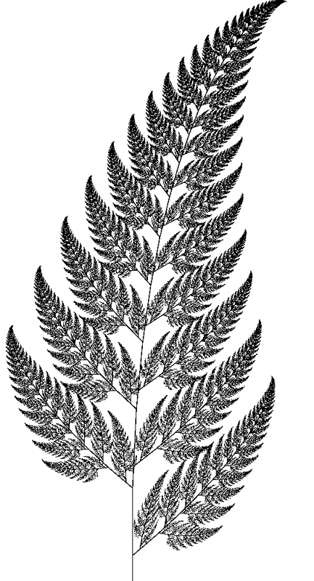
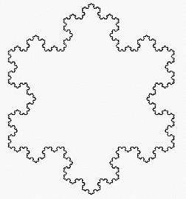
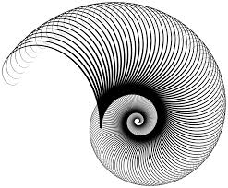
La geometria frattale è una recente branca della matematica; essa parte dall’osservazione che alcune forme presenti in natura (coste, rami di un albero, fiocchi di neve, ecc…) sono ben lontane dalle figure regolari della geometria euclidea.
Si propone quindi di usare enti geometrici non convenzionali per “leggere” e “descrivere” proprio le forme irregolari presenti in natura.

Slide 8
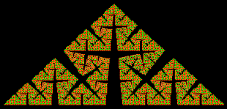
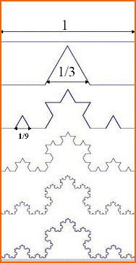
Un frattale non può essere descritto come luogo di punti che soddisfano semplici condizioni geometriche o analitiche, bensì tramite un algoritmo che prevede, in teoria, un numero infinito di iterazioni.
La curva di Von Koch, qui rappresentata, è un esempio di frattale autosimile, caratterizzato dal ripetersi sino all'infinito di uno stesso motivo su scala sempre più ridotta.

Slide 9
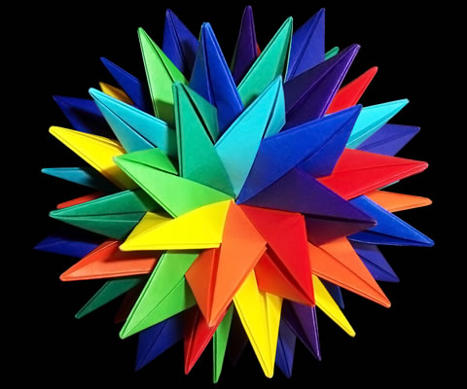
Un’inaspettata relazione si
ha tra la geometria
frattale e l’affascinante
arte degli origami.
L‘origami è l’arte di ottenere, piegando più volte un foglio di carta secondo precisi schemi geometrici, figure di persone, oggetti, fiori, animali.

Slide 10
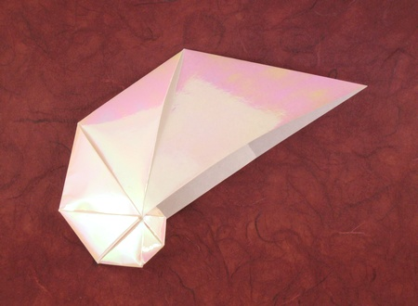
Noi abbiamo approfondito questa relazione in un particolare origami a guscio facilmente riconducibile ad un frattale.
Partendo da un foglio quadrato si procede attraverso due azioni ripetute all’infinito: lo si piega a meta` longitudinalmente e poi di un angolo di 45° in modo da far coincidere il lato superiore con quello sinistro.

Slide 11
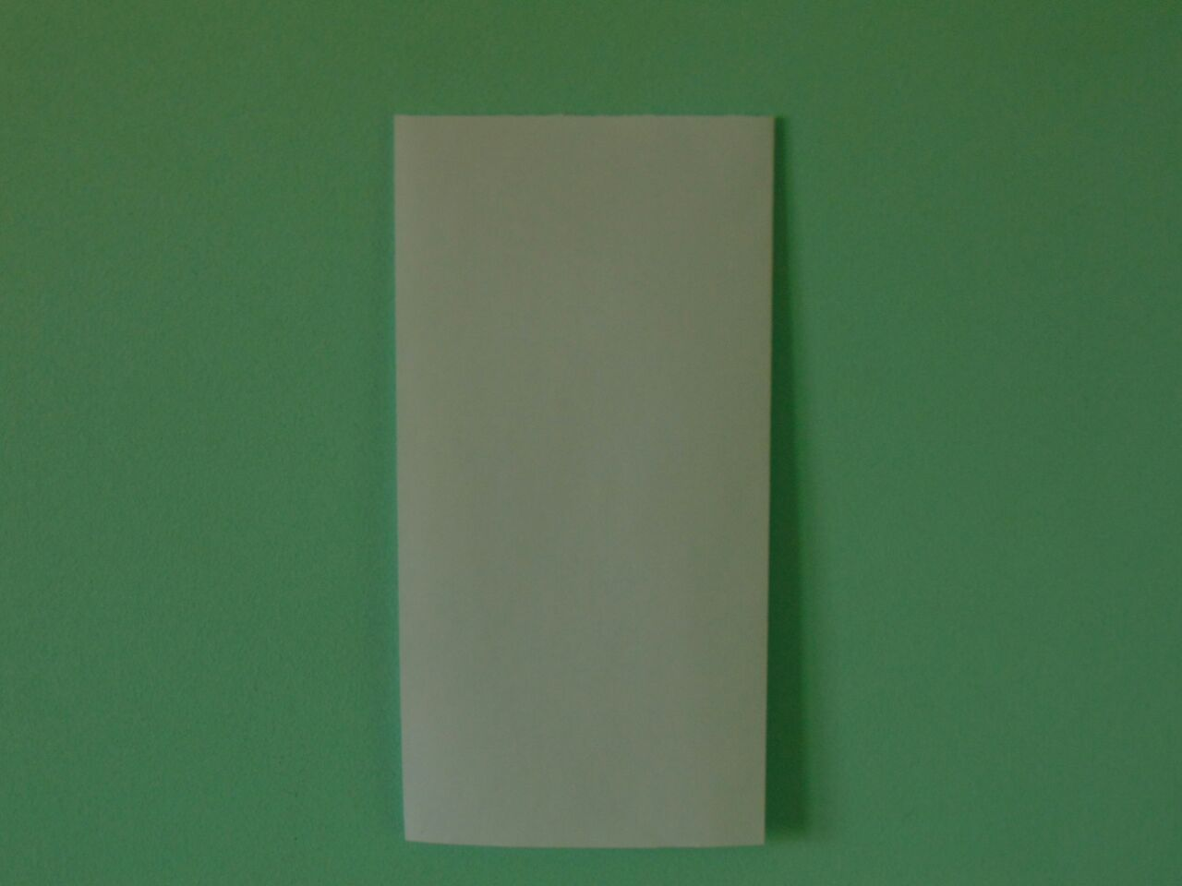
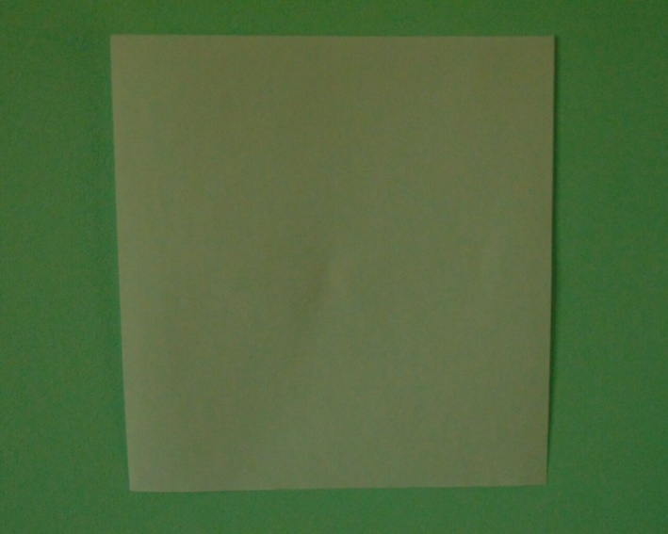
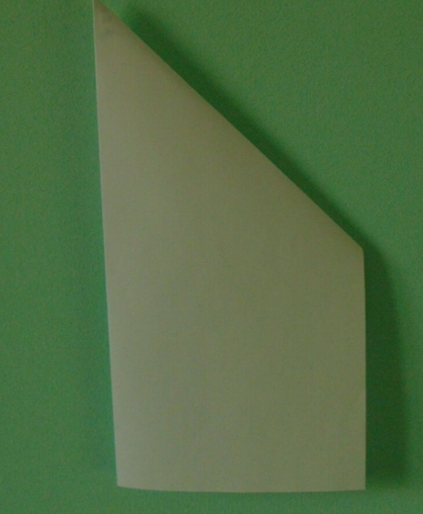
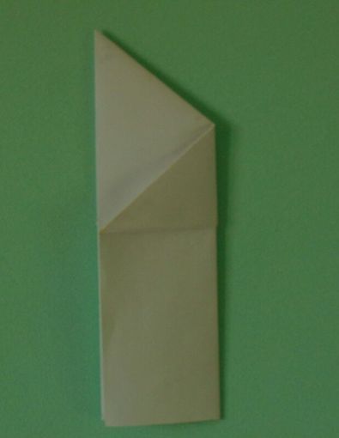
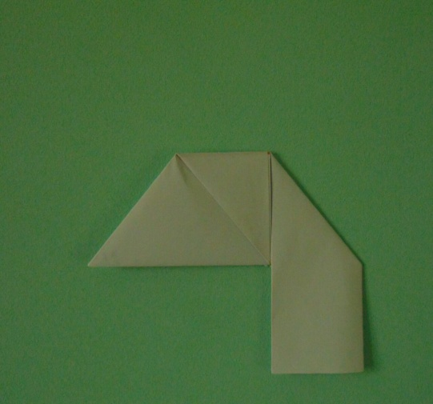
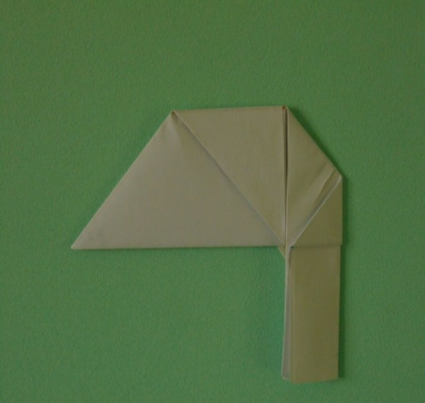
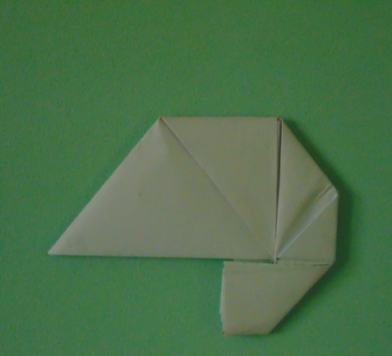
Studiando l’origami, abbiamo notato alcune caratteristiche interessanti. Prima di tutto abbiamo osservato come si muove il lato destro del foglio con il succedersi delle iterazioni.
Come si può notare, il lato destro procede lungo la direzione della chiocciola riducendo sempre più la sua lunghezza fino a collassare in un punto.

Slide 12
Successivamente ci siamo chiesti come varia lo spessore dell’origami all’aumentare del numero delle pieghe (iterazioni). Esso raddoppia con le prime tre iterazioni e poi ad ogni iterazione pari rimane costante mentre ad ogni iterazione dispari raddoppia.
ITERAZIONE | 0 | 1 | 2 | 3 | 4 | 5 | … | 2k | 2k+1
SPESSORE | s | 2s | 4s | 8s | 8s | 16s | … | 2^{k+1}s | 2^{k+2} s
S=1
CONTINUA

Slide 13
Per comprendere quanto rapidamente aumenti lo spessore dell’origami basta immaginare che, se lo spessore del foglio è s=1mm, dopo 65 iterazioni lo spessore dell’origami misurerà quanto il diametro della terra!

Slide 14
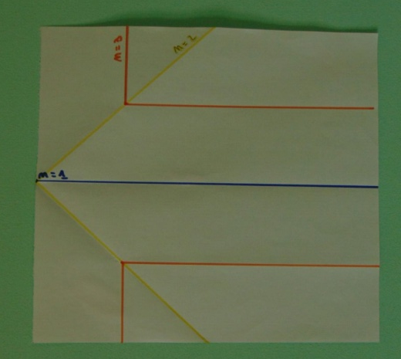
Spiegando il foglio si ottiene un frattale formato dalle pieghe dell’origami. L’algoritmo per ottenere tale frattale prevede di applicare le seguenti 7 trasformazioni al segmento di estremi (0,0), (1,0):
y
(0;0)
(1;0)
x
CONTINUA

Slide 15
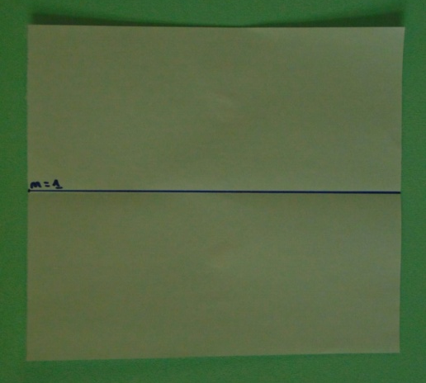
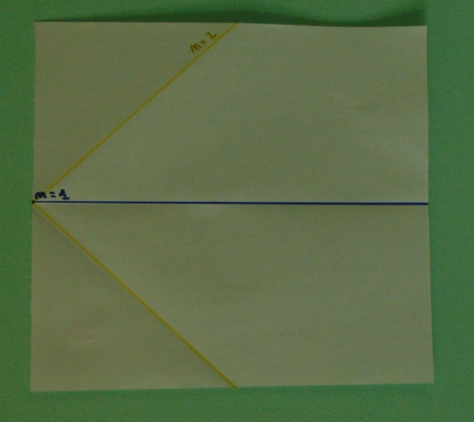
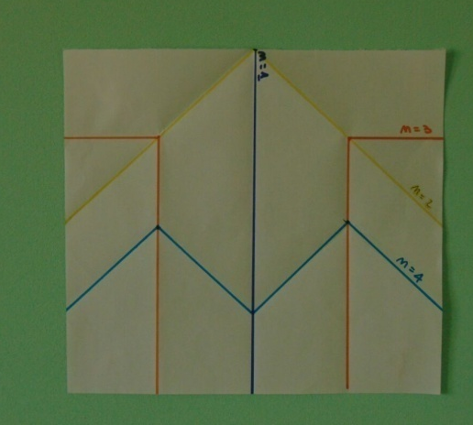
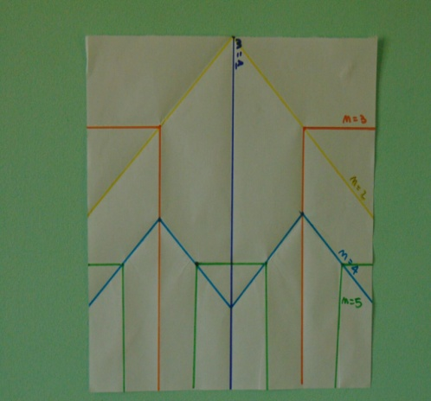
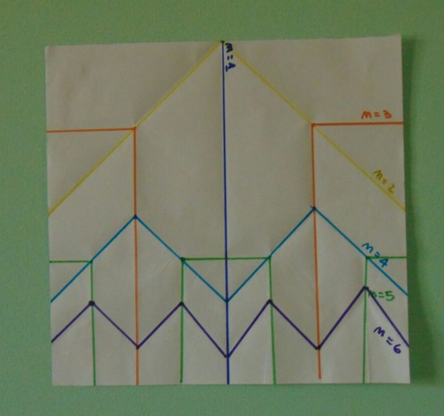
Osserviamo ora come varia la lunghezza del frattale.
Assegnato un quadrato di lato a, la lunghezza della curva aumenta di a ad ogni iterazione dispari e di √2 a ad ogni iterazione pari.
CONTINUA

Slide 16
ITERAZIONE | 1 | 2 | 3 | … | 2k-1 | 2k
LUNGHEZZA | a | a+√2a | 3a+√2a | … | (2k-1)a+(k-1)√2a | (2k-1)a+k√2a
Come si può vedere, la lunghezza aumenta al crescere del numero di iterazioni e tende all’infinito.
Ciò conferma la proprietà caratteristica di molti frattali di non avere dimensione intera.
a=1

Slide 17
CHIARA MANCINI
GIACOMO MARCO LA MONTAGNA
GIUSEPPE SABATINI
MATTEO ANZANO
RAFFAELE ASCIONE
VINCENZO VOCCA
VITTORIO ARIANNA
CON LA STRAORDINARIA PARTECIPAZIONE DEL
CON LA COLLABORAZIONE DELLE PROFESSORESSE:
GLI ALUNNI DEL LICEO SCIENTIFICO E. TORRICELLI:
PROFESSORE
EMANUELE
PAOLINI
BARBARA BRANDOLINI
CONCETTA PROTA
GABRIELLA DE MARTINI
MARIA ROSARIA TRICARICO

